Slide 1
无线传感器网络原理
贵阳职业技术学院
刘海波

Slide 2
无线传感器网络概论
什么是无线传感器网络
无线传感器网络的特点
无线传感器网络的发展历程
传感器网络的关键技术
无线传感器网络的应用
无线传感器网络的研究手段
无线传感器网络开发平台

Slide 3
什么是无线传感器网络
信息传输
无线通信技术
计算机网络
传感器技术
无线传感器网络(Wireless Sensor Network, WSN) 是一种集信息采集、信息传输与信息处理为一体的综合型智能信息系统。
WSN的传输距离通常限制在一个较短的范围内（米级）
WSN具有低成本、低功耗和对等通信三个重要特征
前沿学科，多学科交叉
信息处理
信息采集

Slide 4
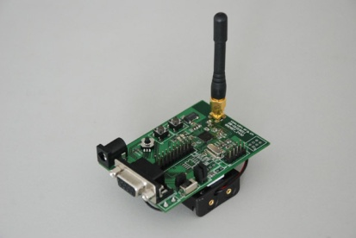

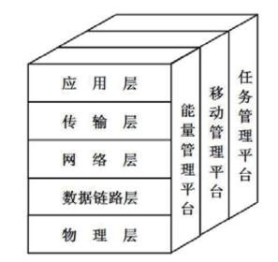
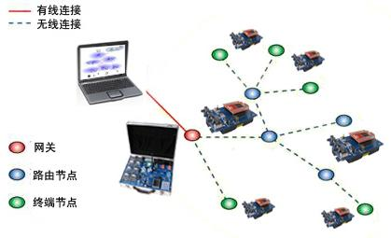
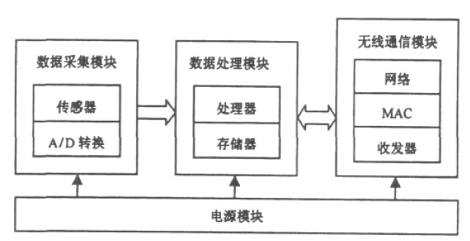
什么是无线传感器网络(Cont.)
节点实物
应用
协议栈
网络拓扑
节点结构

Slide 5
WSN的特点（对比互联网）
大规模网络
分布广、密度大、信噪比高、高容错
自组织网络
自适应网络拓扑和网络状态变化
多跳路由
网络节点“身兼两职”
动态网络
网络拓扑、网络状态的不可预测性
应用相关网络
无统一网络协议标准，网络协议面向应用
节点受限
电源能量
通信能力
计算和存储能力

Slide 6
WSN的发展历程
无线数据网络
无线自组织网络
无线传感器网络

Slide 7
WSN的关键技术
网络拓扑控制
大规模、自组织、多跳、动态
网络协议
应用相关、自组织、多跳、动态、无线
网络安全
自组织、动态、无线
时间同步
大规模、自组织、多跳、动态、应用相关、节点受限
定位技术
自组织、多跳、动态、节点受限
数据融合
大规模、节点受限
数据管理
大规模、节点受限
无线通信技术、嵌入式操作系统、应用层技术

Slide 8
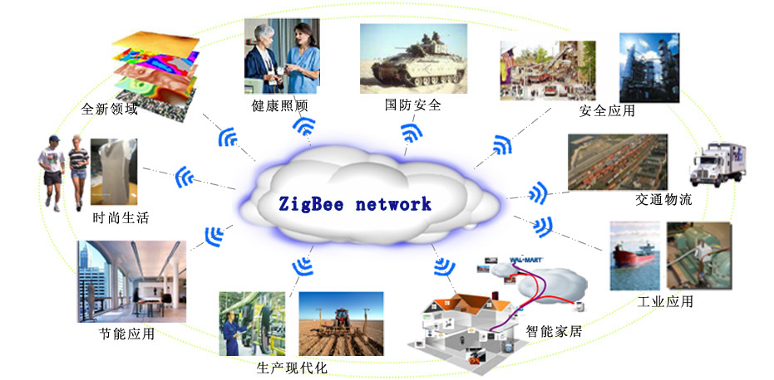
WSN的应用

Slide 9

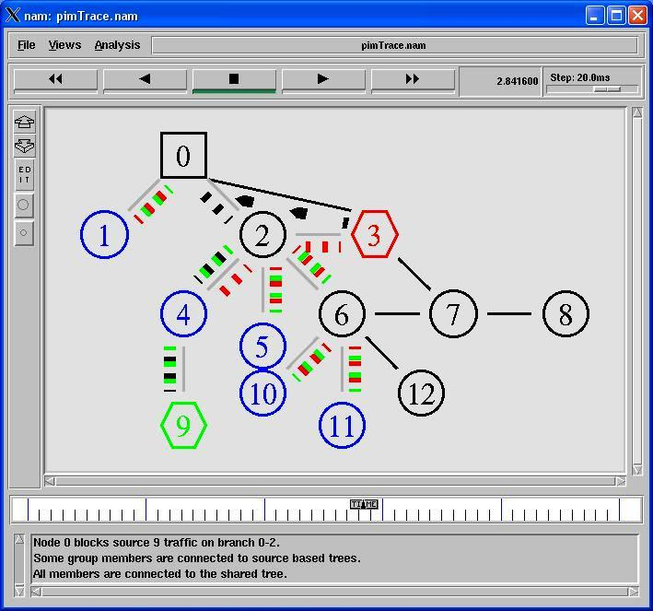
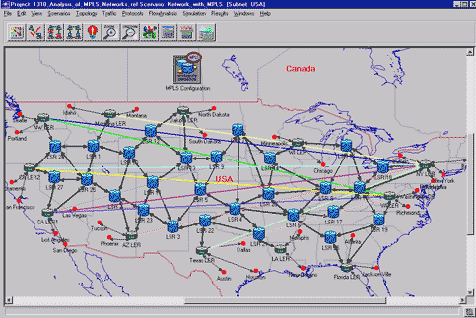
WSN的研究手段
仿真的概念
NS-2仿真平台
OPNET仿真平台
GloMoSim仿真平台
TOSSIM – TinyOS 仿真器（TinyOS Simulator）
PowerTOSSIM
http://zh.wikipedia.org/wiki/TinyOS

Slide 10
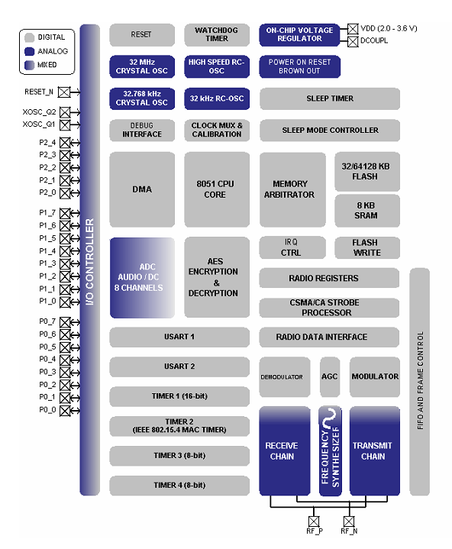
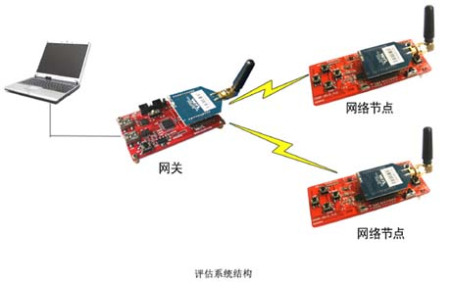
WSN开发平台
什么是开发平台、开发板、评估板？
CC2430/2530
Zigbee协议
SoC

Slide 11
本章小结
什么是无线传感器网络？
无线传感器网络与Internet相比，有什么不同点？
无线传感器网络都有哪些关键技术？这些关键技术和WSN的哪些特性密切相关？
举例说明WSN的应用领域
什么叫仿真？什么叫开发平台？二者都有什么用处？

